Slide 1
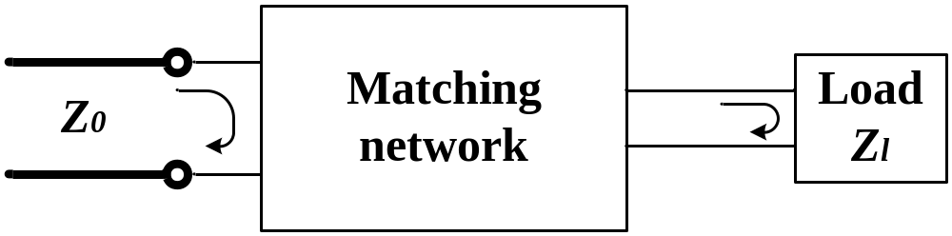
阻抗匹配是设计过程中必须要考虑的问题。
匹配问题意义重大：
在不考虑信号源，当负载与传输线匹配时，(匹配网络+负载)可获得最大功率，由于匹配网络通常不存在能量损失，故负载端可得到最大的输入功率。
阻抗匹配可以改善高灵敏接收器件(天线，低噪声放大器)的信噪比。
阻抗匹配可降低功分网络(如阵列天线馈电网络)的幅度与相位误差
实际工作中，有多种方法可以完成负载匹配，此时需要考虑一些相关的参数来选择哪种方法，即指标。这些指标有：结构复杂度，工艺上复杂度，工作带宽，可调节性

Slide 2
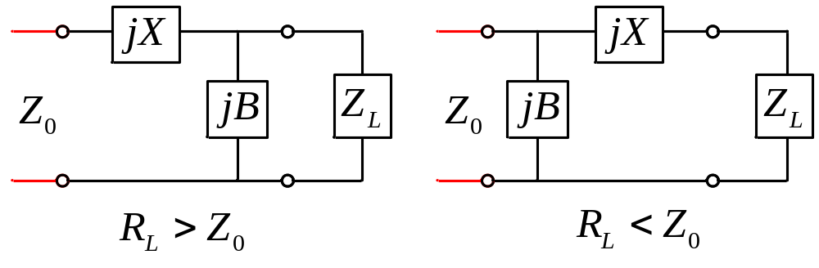
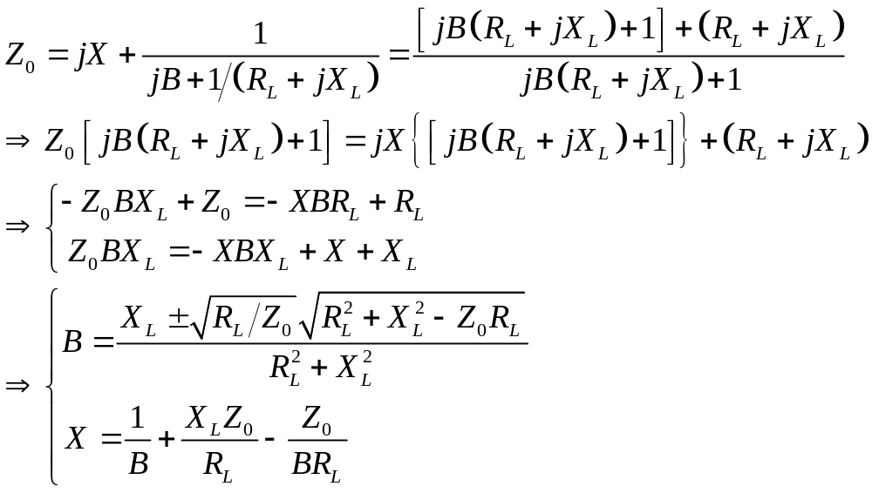
5.1 集总参数匹配网络（L网络）
先考虑左图，如需完成匹配，即：

Slide 3
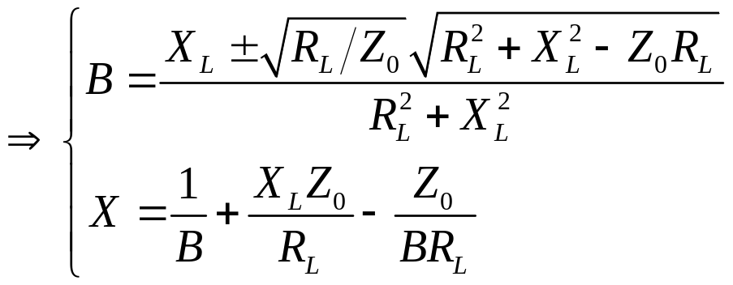
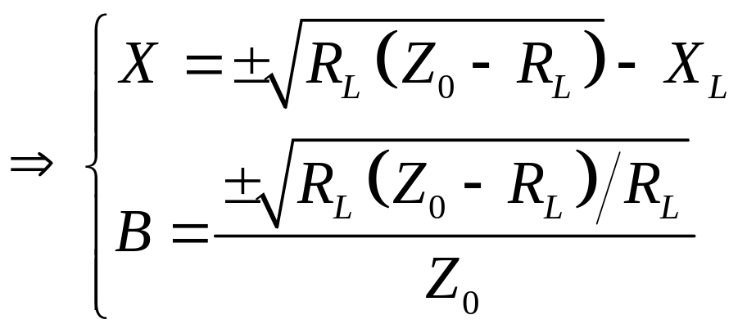
关于两个解的问题：
两个解都可以实现
关于B，X的正负问题，X为正表明感性，X为负表明容性；B为正表明容性，B为负表示感性
一般来说，选择较小的电抗值对应的解以保证较大的带宽及较小的SWR。
另一L匹配器的解为：
同样也为两个解。

Slide 4
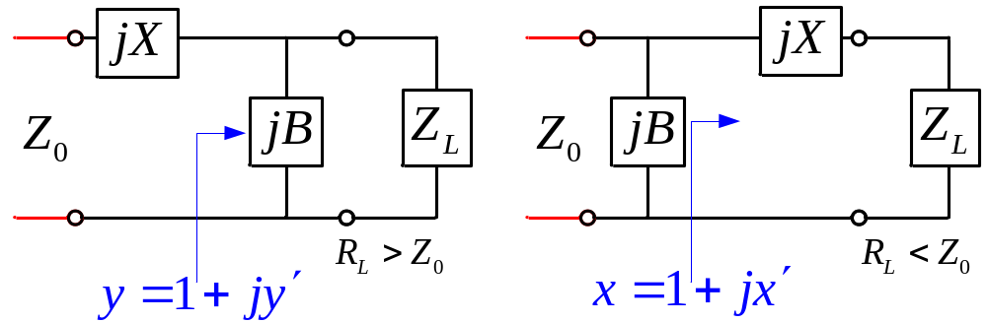
Smith圆图求解L型匹配器基本思路
左图：要达到匹配，必须使蓝色线左边的导纳为1+jy’的圆上，则其阻抗也必然位于1+jx’的圆上，通过对jX的调整，使得端口处输入阻抗为Z0。
右图：要达到匹配，必须使得蓝色左边的阻抗为1+jx’的圆上，则其导纳也必然位于1+jy’的圆上，通过对jB的调整，使得端口处输入导纳为Y0。

Slide 5
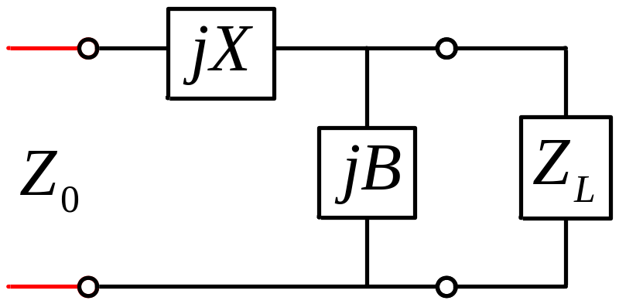
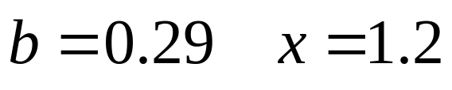
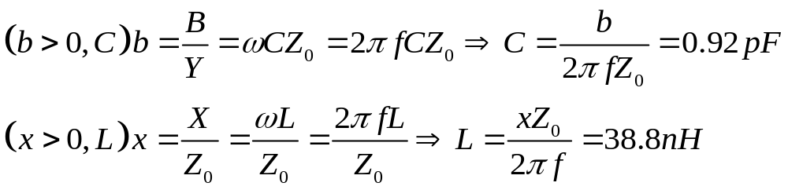
Smith圆图求解L型匹配器
E.g.: Design an L-section matching network to match a series RC load with an impedance ZL=200-j100Ω, to a 100Ω line, at a frequency of 500MHz.
课堂利用Smith圆图讲解

Slide 6
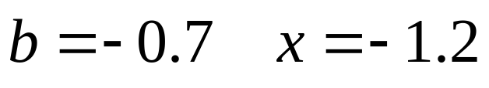
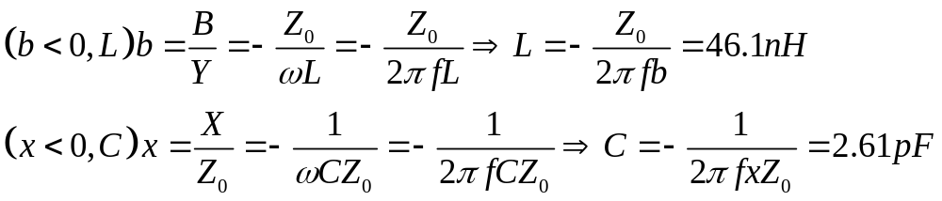
由于在前一组解中C极小，所以预判应该选用前面一组解，通过分析反射系数与频率的关系可以验证！
集总参数匹配器(L型)的致命问题：由于集总元器件对于微波频段总存在寄生效应，因此对于L型结构，一般仅使用与1G以下的频段。

Slide 7
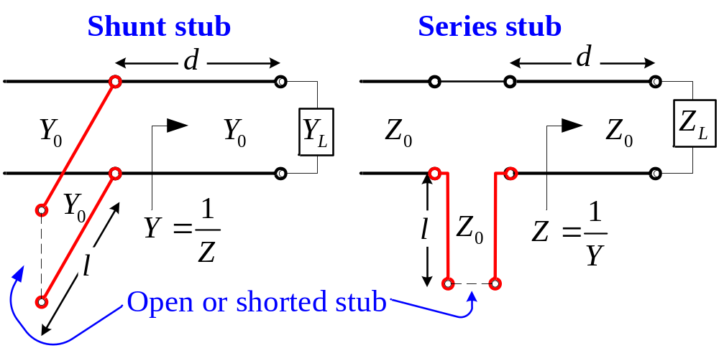
5.2 单根短截线调谐
自由度：距离d与短接线长度l
注意：对于微带线和带状线结构，通常采用开路短截线；对于波导和同轴线采用短路短截线。
方法：解析方法(准确)和Smith原图法(简单快速)
优势：不含集总元件，对于频率几乎没有限制！
指标：d尽可能短，带宽尽可能宽。

Slide 8
5.2 单根短截线调谐
调谐思路：
左图：通过对YL的旋转，将对应的导纳圆图旋转到1+jy’的圆上进而确定d，通过调节l的长度得到-jy’，使得输入导纳为Y0，完成匹配。
右图：通过对ZL的旋转，将对应的阻抗原图旋转到1+jx’的圆上进而确定d，通过调节l的长度得到-jx’，使得输入阻抗为Z0，完成匹配。

Slide 9
Shunt Stubs E.g.: For a load impedance ZL=60-180jΩ, design two single-stub (short circuit) shunt tuning networks to match this load to a 50Ω line. Assuming that the load is matched at 2GHz, and that the load consists of a resistor and capacitor in series, plot the reflection coefficient magnitude from 1GHz to 3GHz for each solution.
提示：当Smith原图作为导纳圆图(颠倒以后)， 上半区域对应导纳正值，下半区域对应导纳负值。
解析方法：推导复杂但如果已知参数，可以用计算机编程进行求解。

Slide 10
Series Stubs E.g.: Match a load impedance of ZL=100+j80Ω line using a single series open-circuit stub. Assuming that the load is matching 2GHz, and that the load consist of a resistor and inductor in series, plot the reflection coefficient magnitude from 1GHz to 3GHz.
解：Smith原图法，易，略。

